Slide 1
第4章 软件项目进度计划
刘新锋 2019年10月

Slide 2
内容提要
4.1 概述
4.2 软件项目进度计划方法
4.2.1 软件项目估算
4.2.2 工作分解结构
4.2.3 进度计划的技术方法
4.3 案例研究：某酒店管理系统的项目进度计划

Slide 3
一、计划及其制订
我也常常会有宏伟的目标，但为什么总是实现不了?
根据管理理论，没有良好的计划和执行力，目标就难以变成现实！

Slide 4
心智启迪：机会的得与失
A在合资公司做白领，觉得自己满腔抱负没有得到上级的赏识，经常想：如果有一天能见到老总，有机会展示一下自己的才干就好了！
A的同事B，也有同样的想法，他更进一步，去打听老总上下班的时间，算好他大概会在何时进电梯，他也在这个时候去坐电梯，希望能遇到老总，有机会可以打个招呼。
他们的同事C更进一步。他详细了解老总的奋斗历程，弄清老总毕业的学校，人际风格，关心的问题，精心设计了几句简单却有份量的开场白，在算好的时间去乘坐电梯，跟老总打过几次招呼后，终于有一天跟老总长谈了一次，不久就争取到了更好的职位。
愚者错失机会，智者善抓机会，成功者创造机会。
机会只给准备好的人，这准备二字，并非说说而已。

Slide 5
目标落实过程
首先在于有一个具体清晰的计划
总体目标
年度计划
月度计划
部门月度计划
达成的组织目标
各部门工作
部门年度计划
组织结构
部门职能
岗位职责
岗位月度工作计划
各岗位工作
组织目标转化为组织成员具体行动的过程示意图

Slide 6
项目计划
不做计划的好处就是不用成天煎熬的监控计划的执行情况，直接面临突如其来的失败与痛苦。
——科兹纳（美国著名项目管理咨询师）
痛苦
好的计划
差的计划
时间
痛苦曲线

Slide 7
为什么计划？
用于计划的每一分钟都可以在执行阶段带来三到四倍的回报。
——杜邦公司总裁
Crawford Greenwalt

Slide 8
为什么计划
指明方向
减少不确定性
计划的目的
减少活动的
重叠和浪费
设定目标和标准
奠定控制基础

Slide 9
项目时间管理的意义
资金的时间价值：
贷款额1亿，利率10％，若提前一个月完工，可节省83万元
项目早日投产的价值：
大亚湾1天的发电价值超过100万美元
三峡工程每天的发电效益是1.2亿元
一个技术引进项目提前推广的效益
一个超级市场提前竣工每天所增加的营业额

Slide 10
项目时间管理的意义
项目或者项目某个部分的进度拖延的负面影响：
业主万分之五索赔
某个产品晚于竞争对手上市意味者竞争劣势
项目的社会、组织、政治等各个方面的影响
美国Standish Group对于IT行业8400个项目（投资250亿美元）的研究结果表明：项目总平均预算超出量为90%，进度超出量为120%；项目总数的33%既超出预算，又推迟进度；在大公司，有9%的项目按预算、按进度完成。

Slide 11
项目管理过程图
启动
计划
执行
控制
收尾

Slide 12
4.1 概述
软件项目管理，主要集中反映在项目的成本、质量和进度三个方面，这反映了软件项目管理的实质，这三个方面通常称为软件项目管理的“三要素” 。

Slide 13
4.1 概述
项目进度计划（Schedule）是在工作分解结构的基础上对项目、活动所做出的一系列时间安排。基本进度计划要说明哪些工作必须于何时完成和完成每一任务所需要的时间，有时也要表示出每项活动所需要的人数。

Slide 14
4.1 概述
进度是三要素之一，它与成本、质量二要素有着辨证的有机联系。
软件项目进度计划是软件项目计划中的一个重要组成部分，它影响到软件项目能否顺利进行，资源能否被合理使用，直接关系到项目的成败。它包括以下方面的内容：
（1）项目活动排序：
即确定工作包的逻辑关系。活动依赖关系确认的正确与否，将会自接影响到项目的进度安排、资源调配和费用的开支。项目活动的安排，主要是用网络图法、关键路径法和里程碑（Milestone）制度。
（2）项目历时估算：
历时估算包括一项活动所消耗的实际工作时间加上工作间歇时间。历时估算方法主要有类比法、专家法、参数模型法。
类比法通过相同类别的项只比较，确定不同的项目工作所需要的时间。专家法依靠专家过去的知识、经验进行估算。参数模型法则是通过依据历史数据，用计算机回归分析来确定一种数学模型的方法。
（3）制定进度计划：
制定进度计划就是决定项目活动的开始和完成的同期。根据对项目内容进行的分解，找出了项目工作的先后顺序。估计出了工作完成时间之后，就要安排好工作的时间进度。
随着较多数据的获得，对日常活动程序反复进行改进，进度计划也将不断更新。

Slide 15
4.1 概述
软件计划从初始需求开始，对用户需求的任何功能，都能根据目标制定一个计划。
如果计划是可行的，则接受需求，否则就需求与用户协商，要么取消功能，要么增加时间、资源。
项目结束后，用实际开发的信息、计划进行比较，以提高以后项目计划的准确性。

Slide 16
4.2软件项目进度计划方法
4.2.1 软件项目估算
进度计划是决定项目开发成功与否的关键因素，而估算是任何软件项目进度计划中不可或缺的重要内容，是确保软件项目进度计划制定的基础。
软件项目估算包括工作量估算和成本估算两个方面。由于两者在一定条件下可以相互转换，所以这里不刻意区分。软件项目中工作量的单位通常是人月。
一般说来有专家判定、类比、功能点估计法三种估算方法。

Slide 17
4.2软件项目进度计划方法
专家判定
专家判定就是与一位或多位专家商讨，专家根据自己的经验和对项目的理解对项目成本做出估算。
由于单独一位专家可能会产生偏颇，因此最好由多位专家进行估算。
对于由多个专家得到的多个估算值，需要采取某种方法将其合成一个最终的估算值。可采取的方式有：
（1）求中值或平均值。
这种方法非常简便，但易于受到极端估算值的影响而产生偏差。
（2）召开小组会议。
组织专家们召开小组会议进行讨论，以使他们统一于或者同意某一估算值。该方法能去掉一些极为偏颇无知的估算，但易于受权威人士或能言善辩人士的影响。

Slide 18
专家判定
（3）德尔菲技术

Slide 19
类比
类比
类比法就是把当前项目和以前作过的类似软件项目比较。通过比较获得其工作量的估算值。
该方法适合评估一些与历史项目在应用领域、环境和复杂度方面相似的项目，通过新项目与历史项目的比较，得到规模估计。
类比法估计结果的精确度，取决于历史项目数据的完整性和准确度。
因此，用好类比法的前提条件之一，是组织建立起较好的项目后评价与分析机制，对历史项目的数据分析是可信赖的。其基本步骤是：
（1）整理出项目功能列表和实现每个功能的代码行；
（2）标识出每个功能列表与历史项目的相同点和不同点：
（3）注意历史项目做得不够的地方；
（4）通过步骤l和2得出各个功能的估计值；
（5）产生规模估计。

Slide 20
功能点估计法
功能点测量，是在需求分析阶段基于系统功能的一种规模估计方法。
通过研究初始应用需求来确定各种输入、输出、计算和数据库需求的数量和特性。
通常的步骤是：
（1）计算输入，输出，查询，主控文件和接口需求的数目；
（2）将这些数据进行加权乘。
（3）估计者根据对复杂度的判断，总数可以用+25％、0或-25％调整。

Slide 21
4.2.2 工作分解结构
软件项目进度计划管理的另一个重要环节是进行有效的工作结构分解。工作分解结构（Work Breakdown Structure，WBS）是对工作的分级描述。
它可以将项目中的工作分解为更小的，易于管理的组成部分，直至最后分解成具体的工作的系统方法。
它是项目规划的基础，是项目管理的主要技术之一。

Slide 22
WBS的基本要素主要有三个：层次结构、编码、报告。
（1）层次结构
WBS结构的总体设计对于一个有效的工作系统来说，是个关键。结构应以等级状或“树状”来构成，使底层代表详细的信息，而且其范围很大，逐层向上。

Slide 23
（2）编码设计
工作分解结构中的每一项工作或者称为单元都要编上号码，用来唯一确定项目工作分解结构的每一个单元，这些号码的全体称为编码系统。
编码系统同项目工作分解结构本身一样重要，在项目规划和以后的各个阶段，项目各基本单元的查找、变更、费用计算、时间安排、资源安排、质量要求等各个方面都要参照这个编码系统。若编码系统不完整或编排不合适，会引起很多麻烦。

Slide 24
（3）报告设计
设计报告的基本要求，是以项目活动为基础产生所需的实用管理信息，而不是为职能部门产生其所需的职能管理信息或组织的职能报告。
即报告的目的是要反映项目到目前为止的进展情况，通过这个报告，管理部门将能够去判断和评价项目各个方面是否偏离目标，偏离多少。

Slide 25
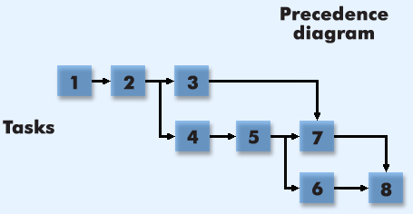
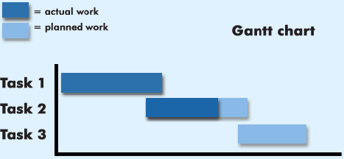
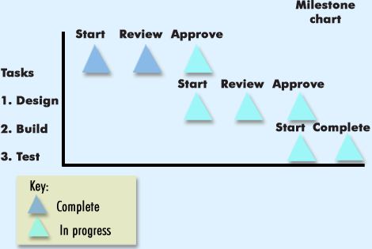
三种进度的表示方式
4.2.3 进度计划的技术方法
网络图-Network Diagram(ADM/PDM)
里程碑图-Milestone Diagram
甘特图-Gantt Diagram

Slide 26
4.2.3 进度计划的技术方法
甘特图（Gantt）
甘特图（Gantt），由美国工程师和社会学家在1916年发明，又称横道图（Bar Chart，也称条形图），是各种任务活动与日历表的对照图。

Slide 27
甘特图以横坐标表示时间,纵坐标表示项目分解的各项任务,
清楚地表达了活动的开始时间、结束时间和持续时间。

Slide 32
甘特图
绘制甘特图的步骤如下：
（1）明确项目牵涉到的各项活动、项目。内容包括项目名称（包括顺序）、开始时间、工期，任务类型（依物决定性）和依赖于哪一项任务。
（2）创建甘特图草图。将所有的项目按照开始时间、工期标注到甘特图上。
（3）确定项目活动依赖关系及时序进度。使用草图，并且按照项目的类型将项目联系起来，并且安排。
此步骤将保证在未来计划有所调整的情况下，各项活动仍然能够按照正确的时序进行，也就是确保所有依赖性活动能并且只能在决定性活动完成之后按计划展开，同时避免关键性路径过长。
（4）计算单项活动任务的工时量。
（5）确定活动任务的执行人员及适时按需调整工时。
（6）计算整个项目时间。

Slide 33
甘特图的特点
1、容易理解
2、进度基准计划网络
3、更新和控制
4、识别资源需求
5、容易创建

Slide 34
网络图法
网络图是以箭线和节点来表示各项工作及流程的有向、有序的网状图形。网络图按其表示方法的不同，又分为双代号（Active On the Arrow，AOA）网络图和单代号（Activity On Node，AON）网络图（又称前导图法（Precedence Diagramming Method，PDM））。
双代号网络图中的工作由带有两个节点的箭线来表示，单代号网络图中的工作用节点表示。

Slide 35
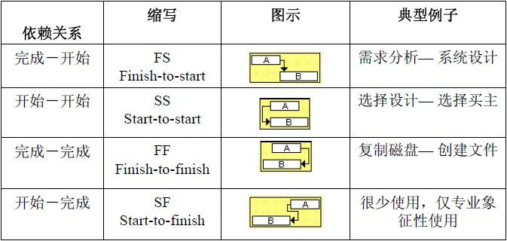
活动之间的逻辑关系
网络图

Slide 36
网络图
结束-开始的关系（FS型）：某活动必须结束，然后另一活动才能开始；
结束-结束的关系（FF型）：某活动结束前，另一活动必须结束；
开始-开始的关系（SS型）：某活动必须在另一活动开始前开始；
开始-开始的关系（SS型）：某活动必须在另一活动开始前开始。

Slide 37
基本概念:
工序
紧前工序
紧后工序

Slide 38
网络图的基本组成：
(i, j)
i
j
双代号有向图：
i
工序起点
事项:
j
工序终点
e.g.
1
2
3
4
a
b
c

Slide 39
网络图（箭头图）的组成要素
一般表示工程计划的网络图由三部分组成：箭线、结点和线路。
实箭线 它表示一道具体工序，箭头表示工序进行方向，通常称为双代号表示法。
虚箭线 它表示一道虚工序。虚工序不是实际中的具体工序，它仅用于表示工序与工序之间的关联关系
结点 它表示一个事项。事项又称事件，表示一些工序的结束或开始。。
线路 它是指从最初结点（总开工事项）开始顺着箭头方向连续不断地到达终点（总完工事项）的通路，其中时间和最大的线路为关键线路，相应有次关键线路，关键线路上的序称为关键工序。

Slide 40
绘制网络图的准备工作
将整个工程分解为若干工序
确定各工序的前后顺序（紧前、紧后）
确定工序完成时间
一点估计法
三点估计法：最乐观时间a、最可能时间m、最悲观时间b
a+4m+b
t_{ij}=
6

Slide 41
绘制网络图规则:
方向，时序，编号。
两个结点间只允许画一条线。
a
7
i
j
b

Slide 42
绘制网络图规则:
紧前，紧后工序—表示工序前后衔接的逻辑关系．
1
a
c
4
b
3
d
2
5

Slide 43
绘制网络图规则:
不允许出现回路
a
1
2
c
b
3

Slide 44
绘制网络图规则:
虚工序的运用
1
2
0
① 解决画法中问题
② 正确表达工序的前行、后续关系(连结、隔离)
③ 表达平行作业

Slide 45
两种情况需要引入虚工序：
① 两个工序A、B有相同的始点和终点
虚工序
A
A
1
2
1
2
B
B
B '
3
② 四个工序A、B、C、D有如下关系：
A是X的紧前工序，A和B同时又是Y的紧前工序
A
X
1
2
3
虚工序
A '
B
Y
4
5
6

Slide 46
例1、a, b, c, d, 四道工序，c在 a, b完工后开始， d在 b完工后开始。
1
a
c
4
b
3
d
2
5
a
c
1
4
5
b
d
3
6
2

Slide 47
例2、已知A是B得紧前工序，C是E的紧前工序，A,C是D的紧前工序．
A
B
1
2
7
D
5
6
3
4
8
C
E

Slide 48
绘制网络图规则:
网络图只允许有一个起点和一个终点.
3
3
7
2
4
2
1
1
2
4
6
1
3
8
5

Slide 49
3
7
0
3
2
2
1
1
2
4
6
0
4
1
3
5
8
0

Slide 50
绘制工程网络图
烧水（10）
沏茶（2）
1
3
4
备茶（3）
（1）顺序：按工序的先后从左至右
洗碗（2）
2
（2）图的结构
弧：
表示工序
、
为工序的起点、终点
结点：
相邻工序的时间分界点，称为事项
权：
工序的完成时间
相邻弧：
工序的前后衔接关系，称为紧前或紧后工序
（3）绘图要求
图中不能出现缺口、回路和多重边
a
a
多重边的处理：
虚工序
1
2
1
2
b
b
3
b '

Slide 51
例 某工厂进行技术改造，需要拆掉旧厂房、建造新厂房和安排设备。这项改建工程可以分解为7道工序，其相关资料如下表：
工序代号 | 工序名称 | 紧前工序 | 工序时间（周）
A | 拆迁 | / | 2
B | 工程设计 | / | 3
C | 土建工程设计 | B | 2.5
D | 采购设备 | B | 6
E | 厂房土建 | C、A | 20
F | 设备安装 | D、E | 4
G | 设备调试 | F | 2

Slide 52
工序代号 | 工序名称 | 紧前工序 | 工序时间（周）
A | 拆迁 | / | 2
B | 工程设计 | / | 3
C | 土建工程设计 | B | 2.5
D | 采购设备 | B | 6
E | 厂房土建 | C、A | 20
F | 设备安装 | D、E | 4
G | 设备调试 | F | 2
解：
A（2）
1
B (3)
F (4)
G (2)
2
C (2.5)
E (20)
3
4
5
6
D (6)

Slide 53
例：绘制工程网络图
续左表
工序代号 | 紧前工序 | 工序时间（周）
A | / | 2
B | / | 3
C | / | 2
D | A | 3
E | A | 4
工序代号 | 紧前工序 | 工序时间（周）
F | B | 7
G | B | 6
H | D 、 E | 4
I | B 、 C | 10
J | G、I | 3
解：
E (4)
4
E'(0)
2
D (3)
H (4)
5
A (2)
B (3)
F(7)
1
3
8
C (2)
B '(0)
G(6)
6
7
I (10)
J(3)

Slide 54
网络时间与关键路线
在绘制出网络图之后，我们可以由网络图求出：
1、完成此工程项目所需的最少时间。
2、每个工序的开始时间与结束时间。
3、关键路线及其应用的关键工序。
4、非关键工序在不影响工程的完成时间的前提下，其开始时间与结束时间可以推迟多久。

Slide 55
关键路径法（CPM）
关键路径法（Critical Path Method，CPM）是一项用于确定软件项目的起始时间和完工时间的方法。CPM是一种最常用的数学分析技术，即根据指定的网络顺序逻辑关系和单一的历时估算，计算每一个活动的单一的、确定的最早和最迟开始和完成日期。关键路径具有下列特征：
网络图上至少存在一条关键路径。
关键路径是网络图中的最长路径。
关键路径的工期是完成项目的最短工期。
关键路径是动态变化的，随着项目的进展，非关键路径可能会变成关键路径。
关键路径上的活动是关键活动，任何关键活动的延迟都会导致整个项目完成的延迟。

Slide 56
字母A、B、C、D、E、F、G、H、I、J代表了项目中需要进行的子项目或工作包，连线箭头则表明了工作包之间的关系，节点数字1，2，3，4，5，6，7，8则表明的是一种状况，从1开始，到8结束，中间的数字则表明上一工作包的结束和下一工作包的开始。

Slide 57
名词解释
活动：项目过程中的工作单元。
活动历时（工期D）：完成活动所必需的时间。
事件：一项活动开始或完成的时间点。事件既不消耗资源，也不占用时间。
路径：项目网络图中一组顺序相连的活动。
最早开始时间（ES）：某项活动可能开始的最早时间。
最早完成时间（EF）：完成一项活动最早的可能时间。EF=ES+D

Slide 58
名词解释
最晚开始时间（LS）：在不延迟项目完工时间的前提下，一项活动最晚可能开始的时间。
最晚完成时间（LF）：完成一项活动最晚的可能时间。LF=LS+D
时差（TS）：在不延误项目完成时间的情况下，一项活动从其最早开始时间算起，可以延迟的时间。TS=LS-ES
关键活动：时差为零的活动。
关键路径：总时差为零或总工期最长的路径。

Slide 59
例：
工序 内容 工时(天) 紧前工序
A 初步研究 1 /
B 研究选点 2 A
C 准备调研方案 4 A
D 联系调研点 2 B
E 培训工作人员 3 B,C
F 准备表格 1 C
G 实地调研 5 D,E,F
H 写调研报告 2 G
I 开会汇总 3 H

Slide 60
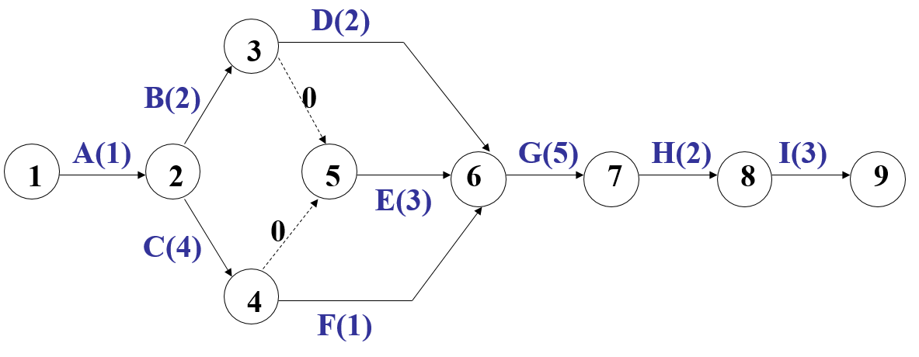

Slide 61
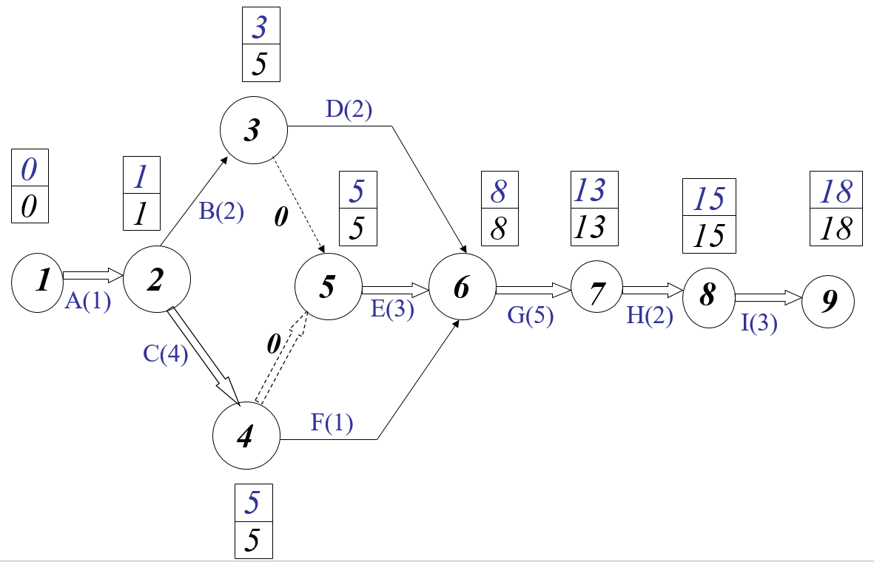

Slide 62
工程工期的概率分析——计划评审技术（PERT）
计划评审技术（Program Evaluation and Review Technique，PERT）是50年代末美国海军部在研制北极星潜艇系统时为协调3000多个承包商和研究机构而开发的，其理论基础是假设软件项目持续时问以及整个项目完成时间是随机的，且服从某种概率分布。PERT可以估计整个项目在某个时间内完成的概率。
构造PERT陈需要明确三个概念，事件、活动和关键路线。
事件（Events）表示主要活动结束的那一点。
活动（Activities）表示从一个事件到另一个事件之间的过程。
关键路线（Critical Path）是PERT网络中花费时间最长的事件和活动的序列。

Slide 63
工程工期的概率分析——计划评审技术（PERT）
PERT（Program/Project Evaluation and Review Technique）即计划评审技术，简单地说，PERT是利用网络分析制定计划以及对计划予以评价的技术。它能协调整个计划的各道工序，合理安排人力、物力、时间、资金，加速计划的完成。在现代计划的编制和分析手段上，PERT被广泛地使用，是现代项目管理的重要手段和方法。
假定活动的工期存在三种可能：悲观、正常、乐观三种情况
PERT: t = ( t0 + 4*tm + tp) / 6
Notes:
PERT计划评审技术 （Program Evaluation and Review Technique）
一种采用概率估算的网络图
一种评估活动或任务很可能的工期（历时）的方法需要给出每项活动的三个估计时间：乐观时间to、最可能时间tm、悲观时间tp。这种期望工期可以用下面的公式计算： t =( t0+4 tm+tp)/6
运用蒙特卡罗模拟、三角模拟等方法确定出每项项目活动的可能工期和整个项目可能工期
确定工期
预算工作量小时数/每一阶段的小时数/可用百分比
举例：
24小时的工作量/每天工作8小时/70%的可用率=4.5天为工期
将你的网络逻辑和关键路径分析合并这些工期估算，做一个初始的进度。
适当加入应急储备时间
用分配的资源确定工作量估算。
用已知的可用的特定资源将工作量估算转换成一个日历表：
考虑公众假期和休假
考虑所有可能会影响预期可用性的因素

Slide 64
工程工期的概率分析——计划评审技术（PERT）
PERT与CPM的主要区别：
CPM工序时间是确定的；
PERT工序时间t_{ij} 是随机变量，而完工期T 也是随机的，由概率知识：T 服从正态分布
T
Τ_{Ε}

Slide 65
工程工期的概率分析——计划评审技术（PERT）
单一时间估计法：
估计一个最可能工作实现时间，对应于CPM网络
三个时间估计法:
估计工作执行的三个时间，乐观时间o、悲观时间P、最大可能估计时间m，对应于PERT网络 期望时间 μ＝(o+4m+P)/6

Slide 66
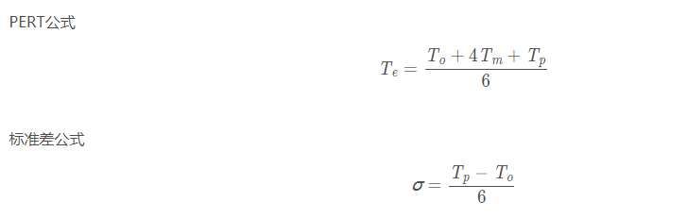
工程工期的概率分析——计划评审技术（PERT）
P 代表最悲观工期 pessimistic M 代表最可能工期 may O 代表最乐观工期 optimistic

Slide 67
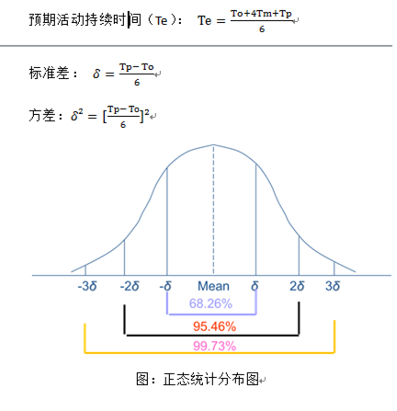
工程工期的概率分析——计划评审技术（PERT）
用PERT公式计算出来的是完成某活动的平均工期，即有50%的可能性在该工期内完成。用正态统计分布图，工期落在平均工期1个标准差范围之内的概率是68.26%,2个标准差之内的概率是95.46%,3个标准差的概率是99.73%

Slide 68
工程工期的概率分析——计划评审技术（PERT）
平均值：μ P（μ-σ，μ+σ）= 68.26% P（μ-2σ，μ+2σ）= 95.46% P（μ-3σ，μ+3σ）= 99.73%

Slide 69
工程工期的概率分析——计划评审技术（PERT）
常规考法1：完成活动A悲观估计36天，最可能估计21天，乐观估计6天，求该活动的期望完成时间。
解： T(e) =（36+21*4+6）/ 6 =21（天）
常规考法2：完成活动A悲观估计36天，最可能估计21天，乐观估计6天，求标准差。
解： σ = (36 - 6) / 6= 5（天）
常规考法3：完成活动A悲观估计36天，最可能估计21天，乐观估计6天，活动A在16天到26天内完成的概率是多少？
解：根据正态分布，16(21-5)~26(21+5)这个区间范围内的概率都是68.26%。注：在正负一个标准差的概率有 68.26%，所以活动A在16天到26天内完成的概率是68.26%。

Slide 70
工程工期的概率分析——计划评审技术（PERT）
科信建筑公司项目中每一个活动的均值和方差
活动 | 乐观估计时间o | 最大可能时间m | 悲观估计时间p | 均值μ=(o+4m+P)/6 | 方差
A B C D E F G H I J K L M N | 1 2 6 4 1 4 5 5 3 3 4 1 1 5 | 2 3.5 9 5.5 4.5 4 6.5 8 7.5 9 4 5.5 2 5.5 | 3 8 18 10 5 10 11 17 9 9 4 7 3 9 | 2 4 10 6 4 5 7 9 7 8 4 5 2 6 | 1/9 1 4 1 4/9 1 1 4 1 1 0 1 1/9 4/9

Slide 71
Beta分布
例如有某种特殊的硬币，我们事先完全无法确定它出现正面的概率。然后抛10次硬币，出现5次正面，于是我们认为硬币出现正面的概率最可能是0.5，但是即使硬币出现正面的概率为0.4，也会出现抛10次出现5次正面的情况。因此我们并不能完全确定硬币出现正面的概率就是0.5，所以p也是一个随机变量，它符合beta分布。
用一句话来说，beta分布可以看作一个概率的概率分布，当你不知道一个东西的具体概率是多少时，它可以给出所有概率出现的可能性大小。Beta分布是一个连续分布，由于它描述概率p的分布，因此其取值范围为0到1。Beta分布有α和β两个参数，其中α为成功次数加1，β为失败次数加1。Beta是二项分布的共轭分布。Beta分布的均值是α/(α+ β)

Slide 72
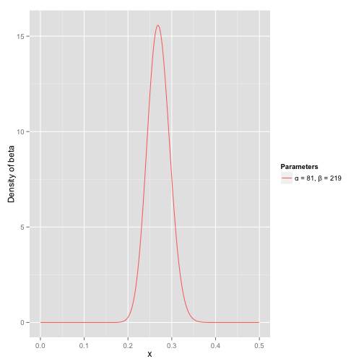
Beta分布
Beta(α0+hits,β0+misses)Beta(α0+hits,β0+misses) 其中α0α0和β0β0是一开始的参数，在这里是81和219。所以在这一例子里，αα增加了1(击中了一次)。ββ没有增加(没有漏球)。这就是我们的新的beta分布Beta(81+1,219) ，我们跟原来的比较

Slide 73
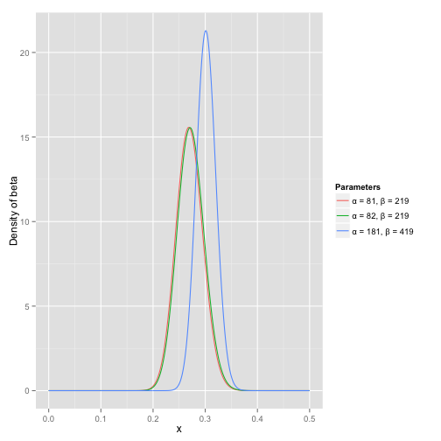
Beta分布
但是如果我们得到了更多的数据，假设一共打了300次，其中击中了100次，200次没击中，那么这一新分布就是：
beta(81+100,219+200)

Slide 74
Beta分布
一个有趣的事情是，根据这个新的beta分布，我们可以得出他的数学期望为：
α/（α+β）=（82+100）/（82+100+219+200）=.303
这一结果要比直接的估计要小 100/（100+200）=.333。
你可能已经意识到，我们事实上就是在这个运动员在击球之前可以理解为他已经成功了81次，失败了219次这样一个先验信息。因此，对于一个我们不知道概率是什么，而又有一些合理的猜测时，beta分布能很好的作为一个表示概率的概率分布。

Slide 75
计划评审技术（PERT）与关键路径CPM
共同点： 作业间关系属肯定型的网络计划技术
主要不同点： CPM在作业时间（工期）上只有一个估计值，而PERT在作业时间（工期）上有三个估计值（最乐观、最可能、最悲观）。
CPM主要适用于先前具有一定经验的项目，PERT主要适用于具有不确定因素的研发类项目

Slide 76
PERT技术
开发一个PERT网络要求管理者确定完成项目所需的所有关键活动，按照活动之间的依赖关系排列它们之间的先后次序，以及完成每项活动的时间。这些工作可以归纳为五个步骤：
（1）确定完成项目必须进行的每一项有意义的活动，完成每项活动都产生事件或结果。
（2）确定活动完成的先后次序。
（3）绘制活动流程从起点到终点的图形，明确表示出每项活动及其它活动的关系，用圆圈表示事件，用箭头线表示活动，结果得到一副箭头线流程图，我们称之为PERT网络。
（4）估算每项活动的完成时间。
（5）借助包含活动时间估计的网络图，制定出包括每项活动开始和结束日期的全部项目的只程计划。在关键路线上没有松弛时问，沿关键路线的任何延迟都直接影响整个项目的完成期限。

Slide 77
里程碑法
里程碑法（Milestone）亦称可交付成果法，是在横道法上或网络图上标示出一些关键事项。
这些事项能够被明显地确认，一般是反映进度计划执行中各个阶段的目标。
这些关键事项在一定时间内的完成情况可反映项目进度计划的进展情况，因而这些关键事项被称为“里程碑”。
编制里程碑计划对项目的目标和范围的管理很重要，协助范围的审核，给项目执行提供指导，好的里程碑计划就像一张地图指导你该怎么走。

Slide 78
编制里程碑计划的具体步骤一般如下：
（1）认可最终的里程碑。
（2）集体讨论所有可能的里程碑。
（3）审核备选里程碑。
（4）对结果路径进行实验。
（5）用连线表示里程碑之间的逻辑关系。
（6）确定最终的里程碑计划。

Slide 79
项目进度管理软件
项目进度管理软件是进行项目计划编制的一个很有用的工具，项目进度管理软件一般具有如下功能：成本预算和控制、制定计划、资源管理及排定任务日程、监督和跟踪项目、报表生成、处理多个项目和子项目、排序和筛选、假设分析。
目前，由微软公司出品的微软Project系列软件，是在全世界范围内应用最为广泛的、以进度计划为核心的项目管理软件，它的最新版本微软Project 2013将可用性、功能、灵活性完美地融合在一起，使项目管理者可以对所有信息了如指掌，控制项目的工时、日程和财务，与项目工作组保持密切合作，同时提高工作效率，己经成为软件项目管理者的得力助手。具体内容，具体参见第11章。

Slide 80
4.3 案例研究：某酒店管理系统的项目进度计划

Slide 81
4.3 案例研究：某酒店管理系统的项目进度计划

Slide 82
4.4 小结
因为项目开发是个循环迭代的过程，在项目计划编制过程中，存在清楚的依赖关系，原则上要求它们按照基本相同的顺序进行。
但在具体的实现过程中，可能会有所变动。
因此，项目计划是一个逐步完善的过程。
项目计划的开发是贯穿项目始终的，可以渐进式进行，例如初始计划可能包含资源的属性和未定义的项目日期的活动排序，而后可以细化项目计划，包括具体的资源和明确的项目日期等。

